Slide 1
Processing体験

Slide 2
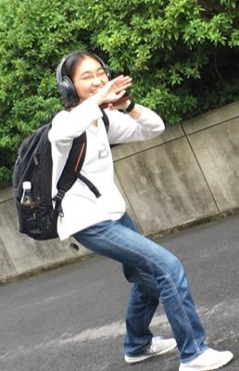
自己紹介
伊藤聡子 （いとうさとこ）
52期卒業生！
立命館大学情報理工学部情報理工学科知能情報コース2回生
ゲーム作ったり，webサイトのデザインしたり．
ゲームプログラミングの講師のバイトしてる．
好きなものは，マンガとアニメと韓国アイドル

Slide 3
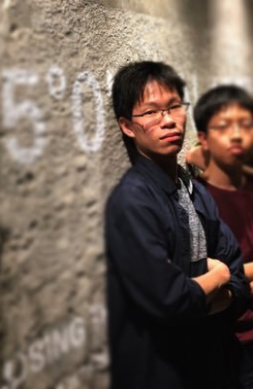
スペシャルサポーター
藤原浩一 （ふじわらこういち）
立命館大学情報理工学部情報理工学科セキュリティネットワークコース2回生

Slide 4
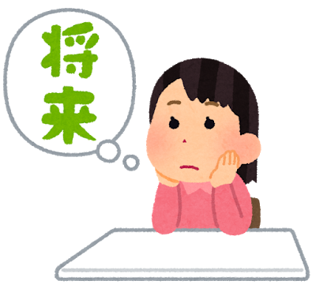
進学
理系？文系？
どの大学がいいの？
何がやりたいの？
就職に有利なのは？

Slide 5
で，結局
パソコン好き．ゲーム好き
↓
VRとか，AIとか気になる
↓
じゃあ，コンピュータ系（情報系）

Slide 6
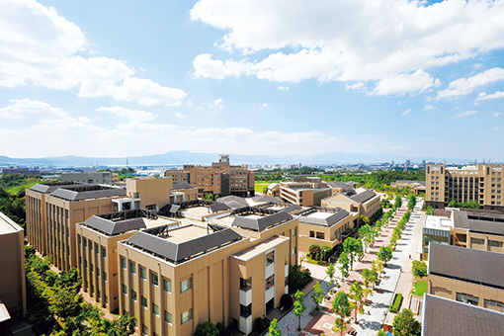
大学
立命館大学
びわこくさつキャンパス（BKC）
東京ドーム14.5個分
（ディズニーランドは10.9個分）
（ユニバーサルスタジオジャパンは8.3個分）
BKCはユニバ1.7個分！！！

Slide 7
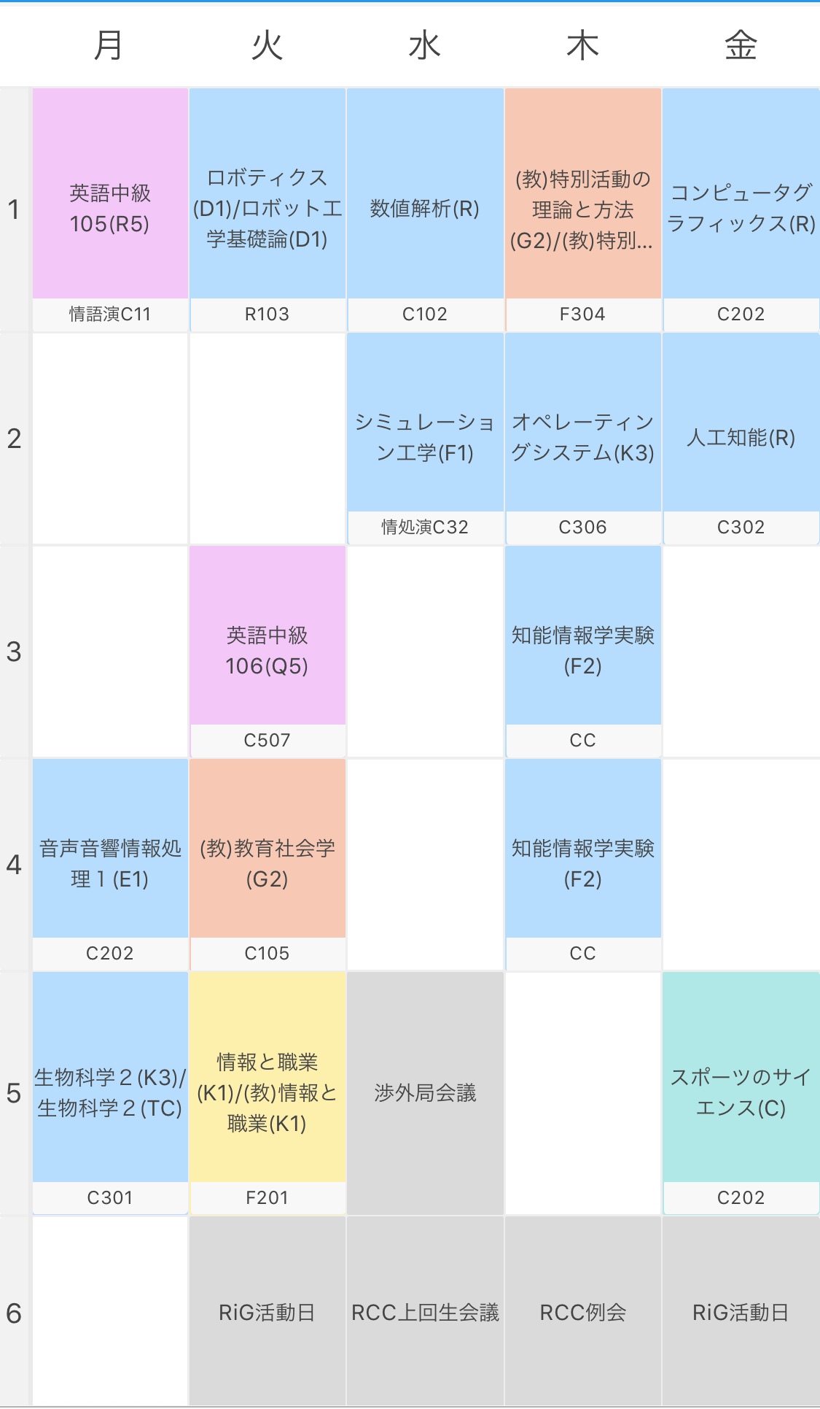
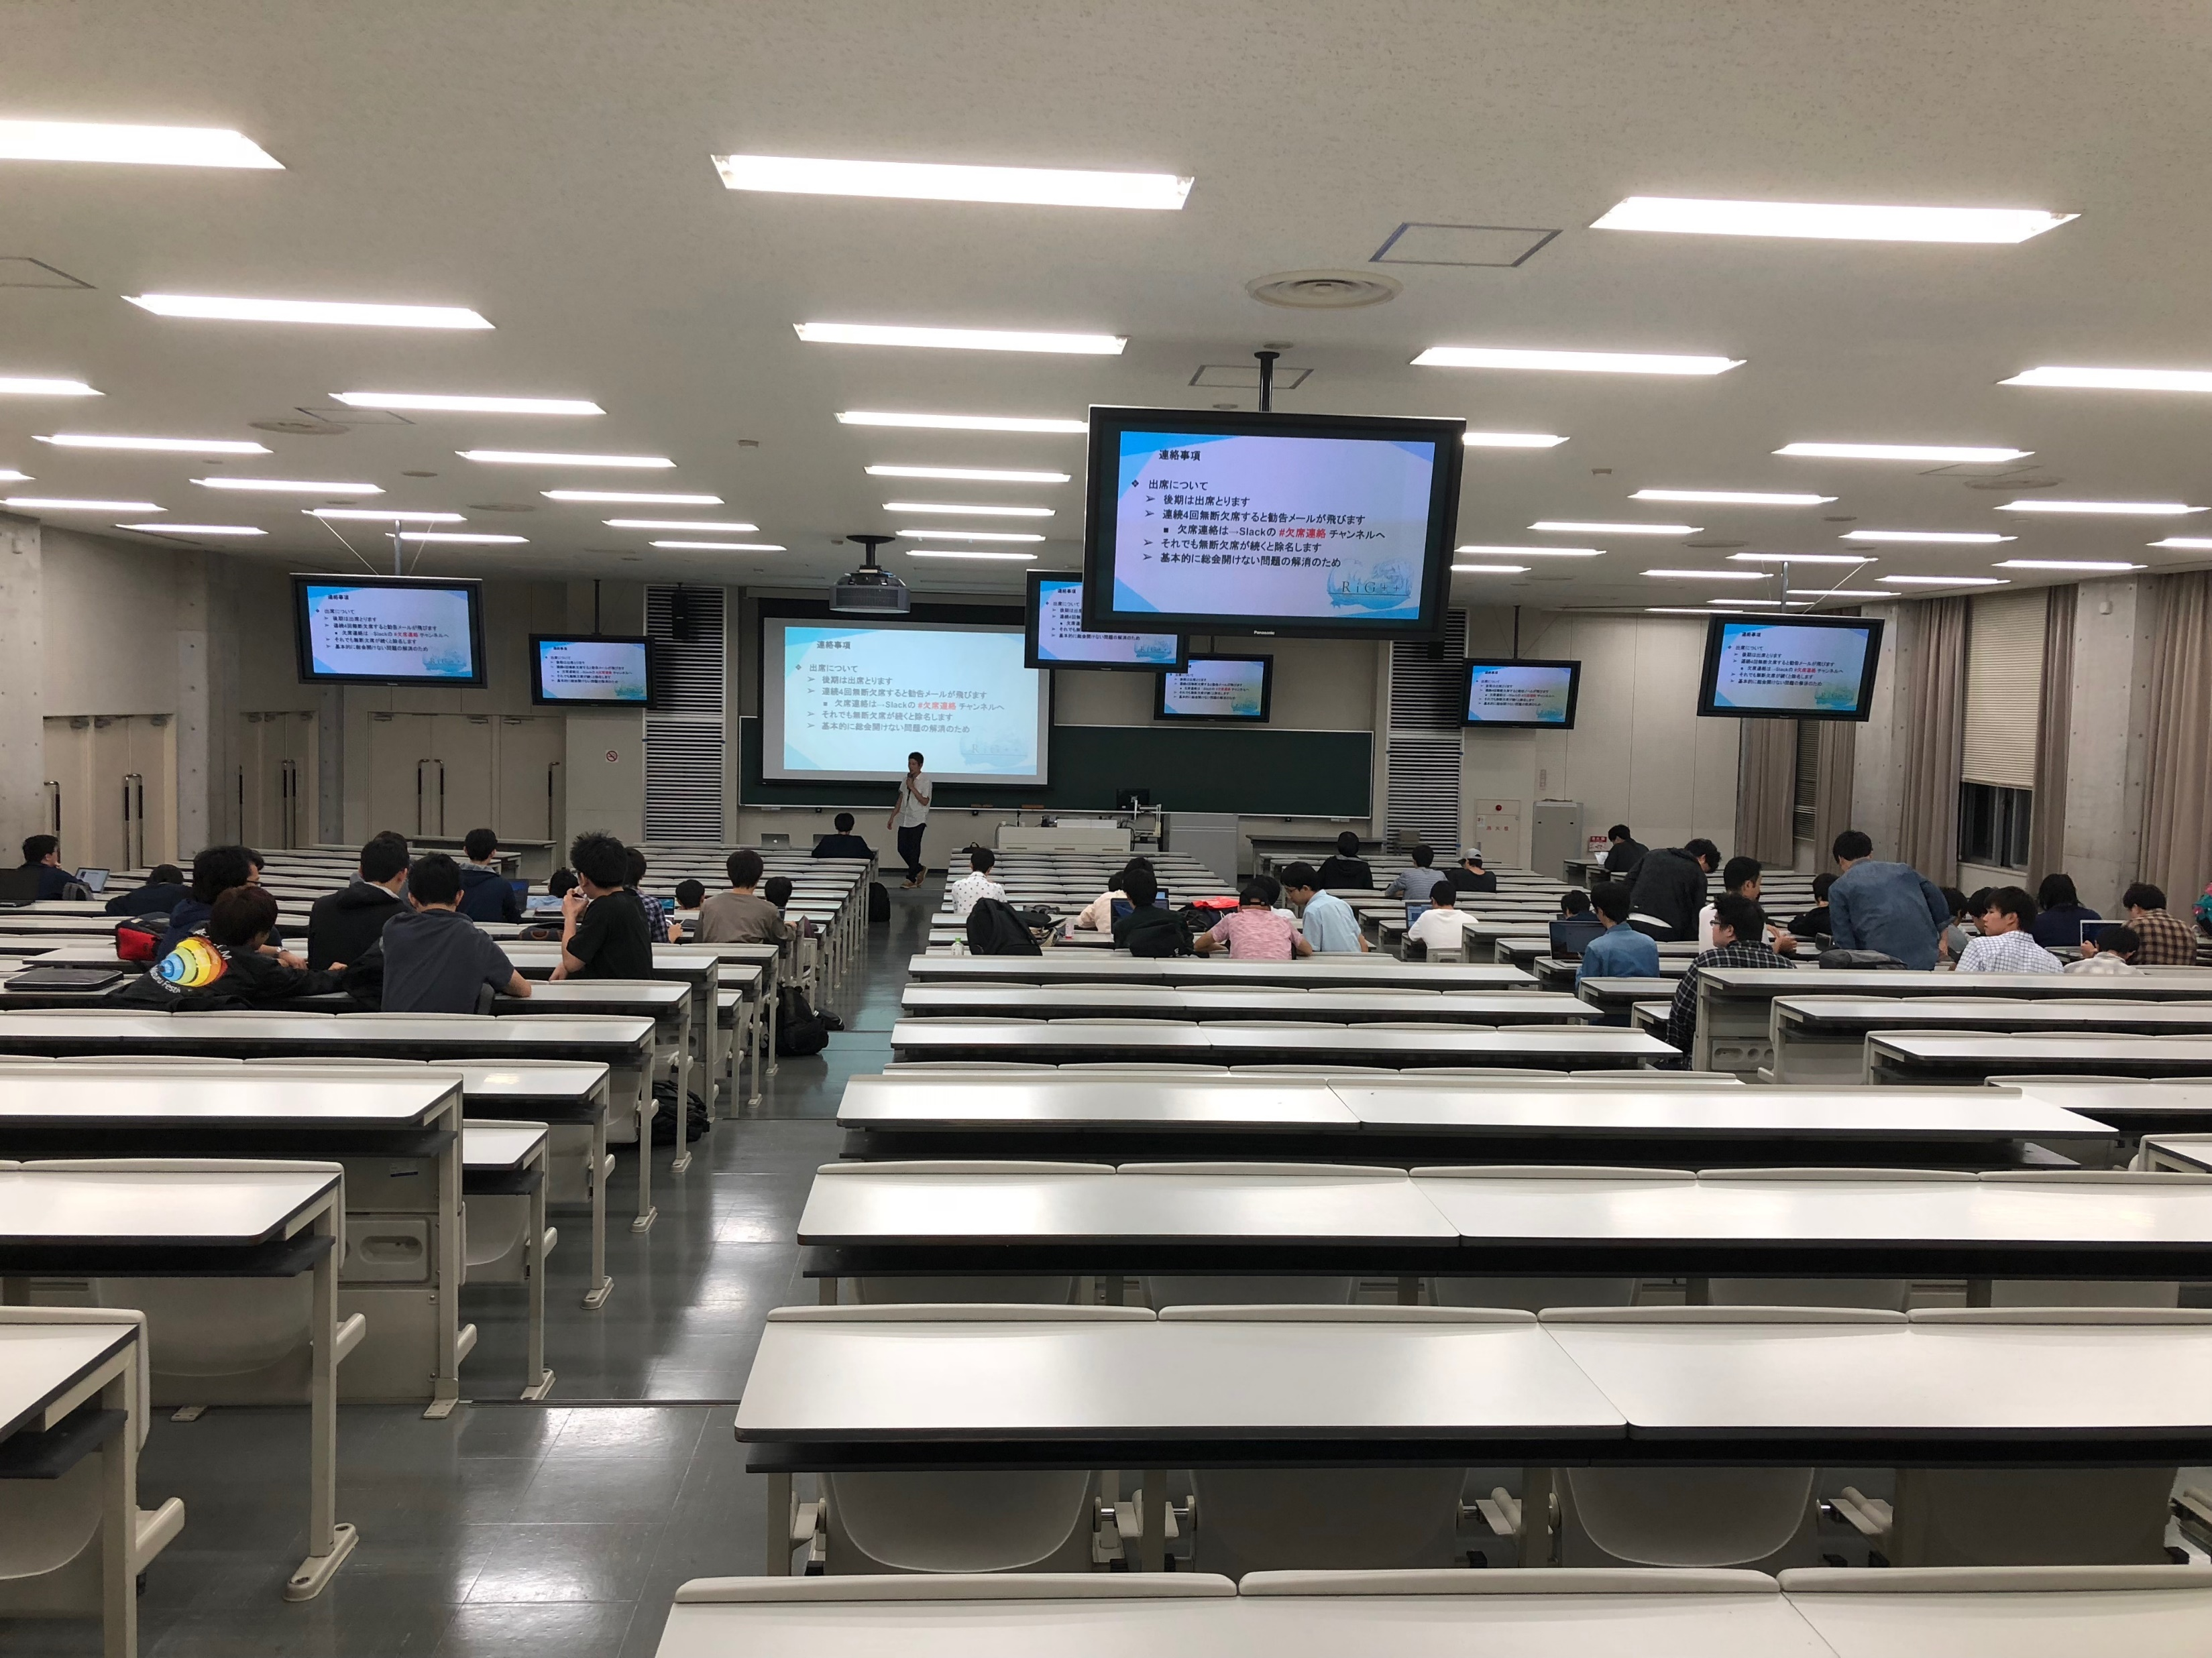
授業（風景）
9:00～10:30
10:40～12:10
13:00～14:30
14:40～16:10
16:20～17:50

Slide 8
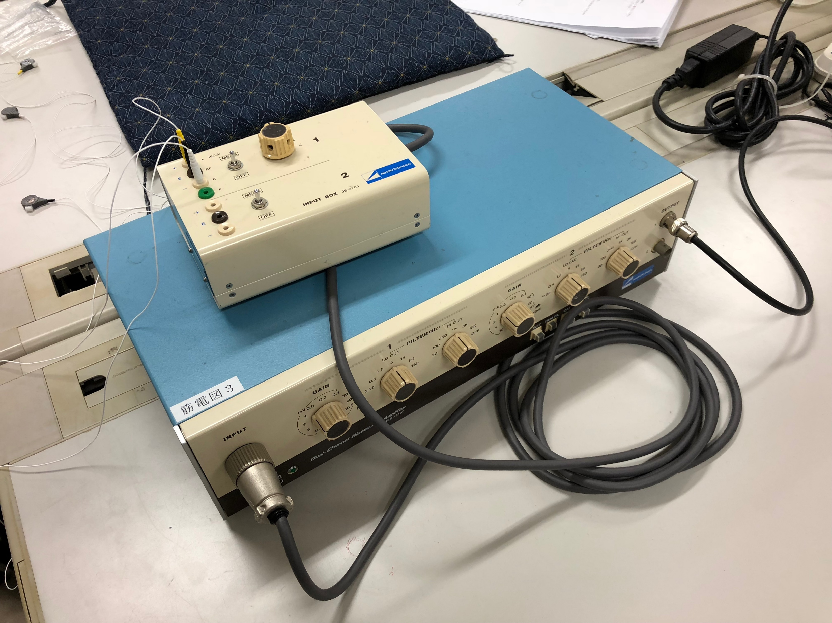
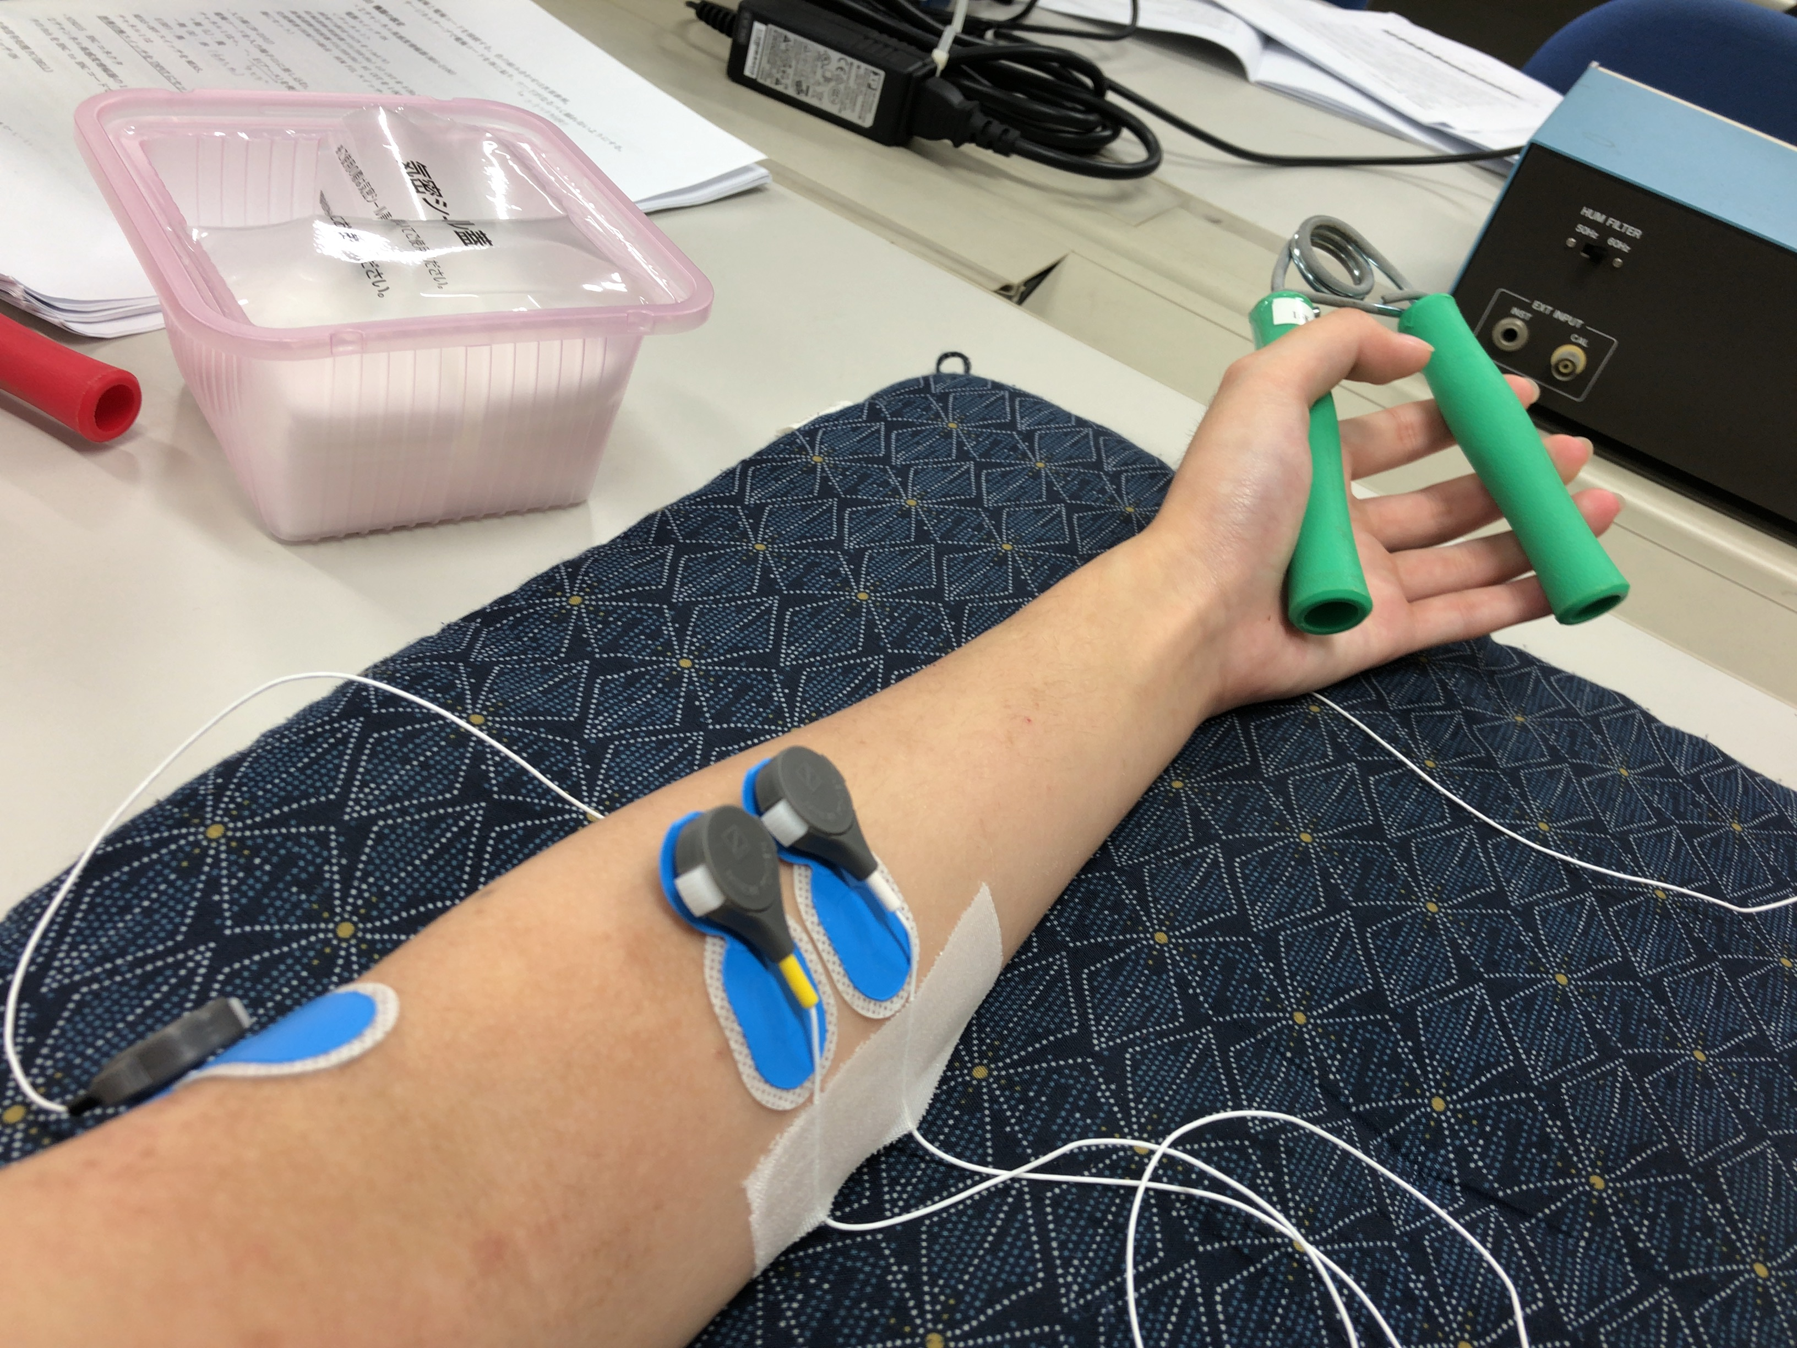
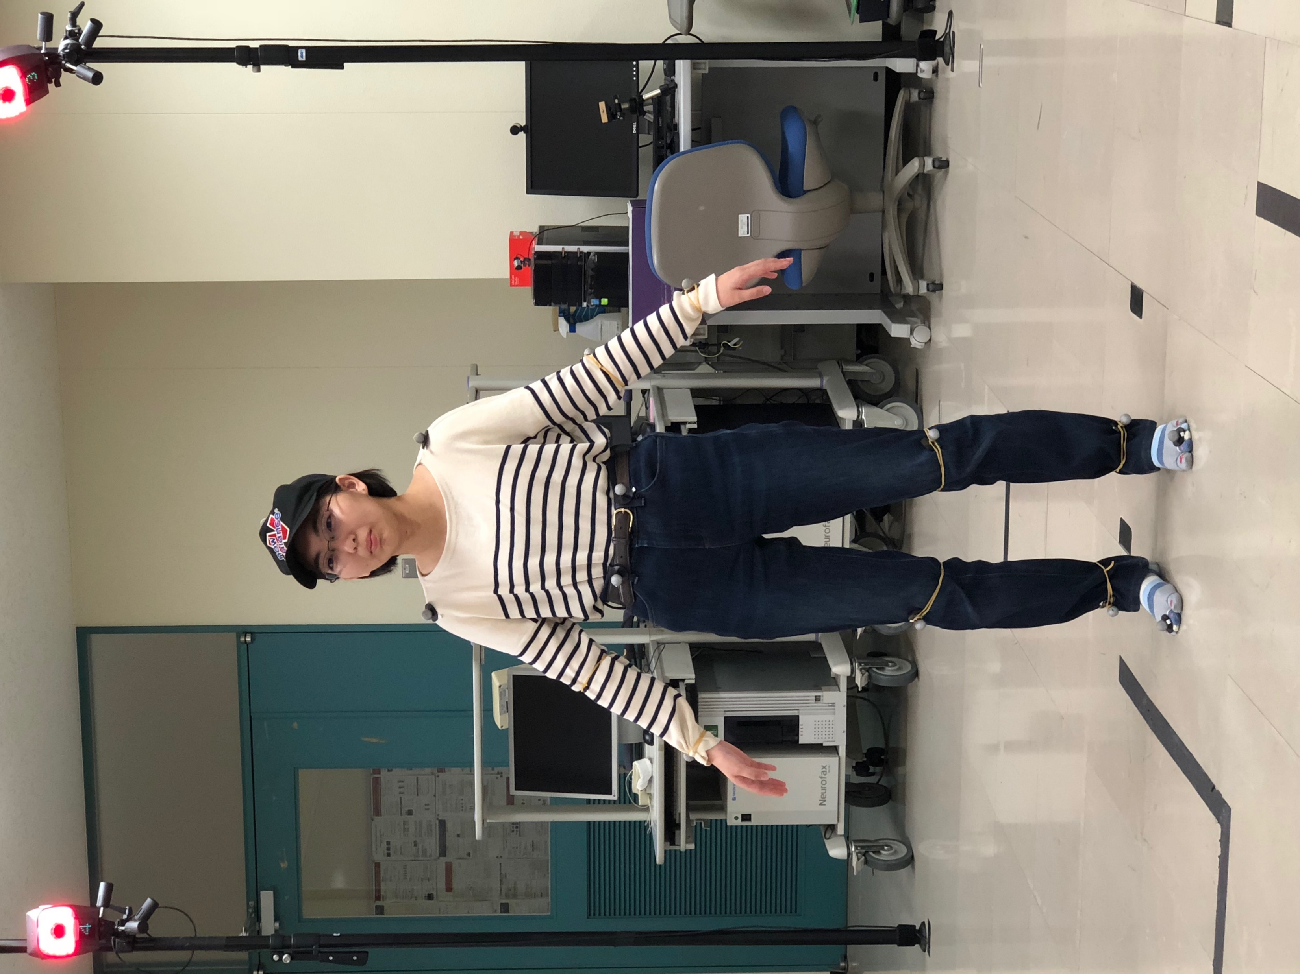
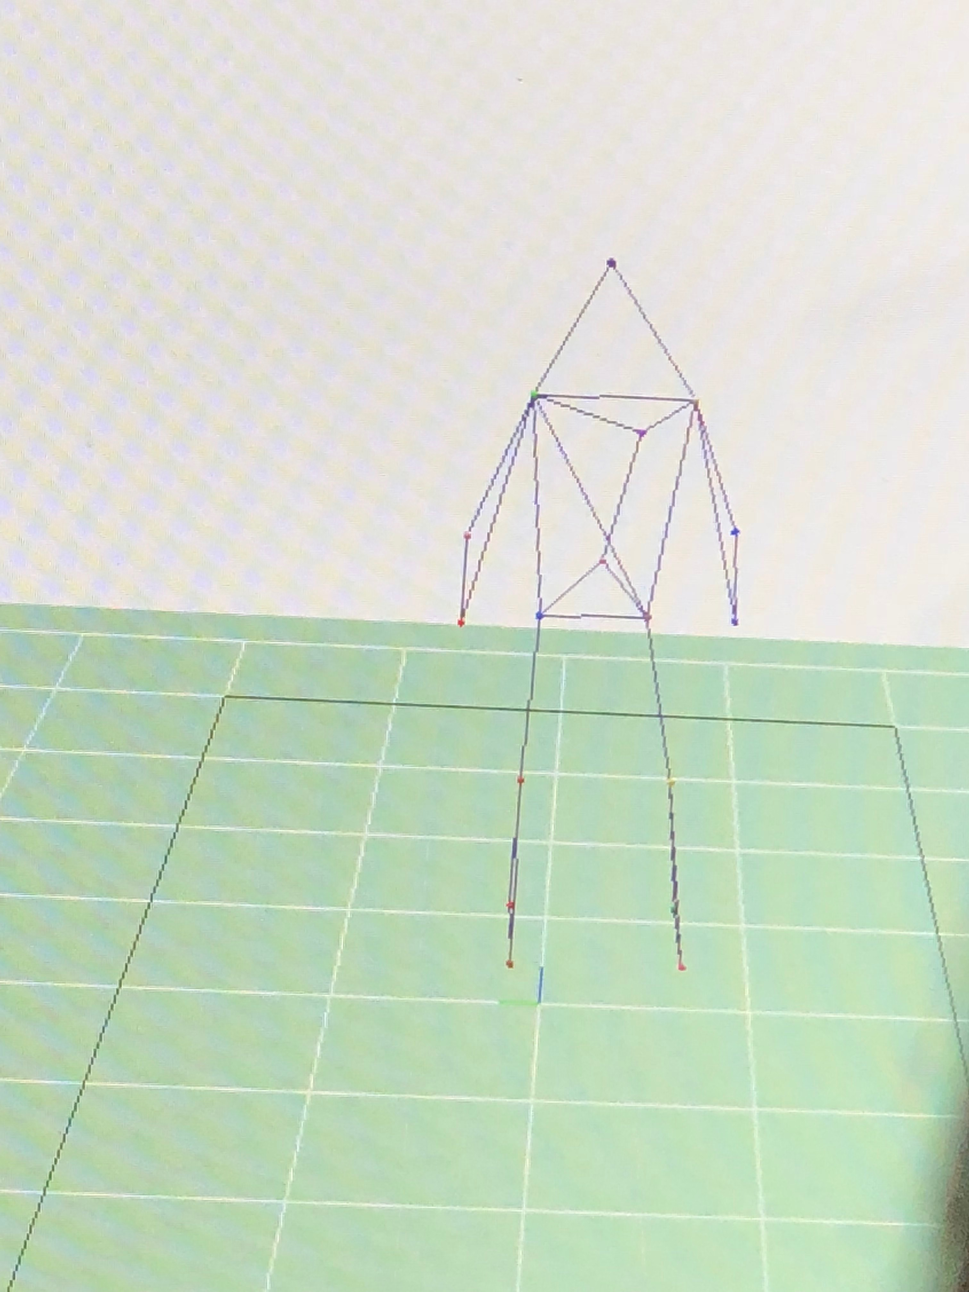
授業（専門科目）
ずっと座って授業聴いたり
ひたすらパソコンでプログラミングしたり
電極貼ったりしてデータを取ったり
グループワークしたり

Slide 9

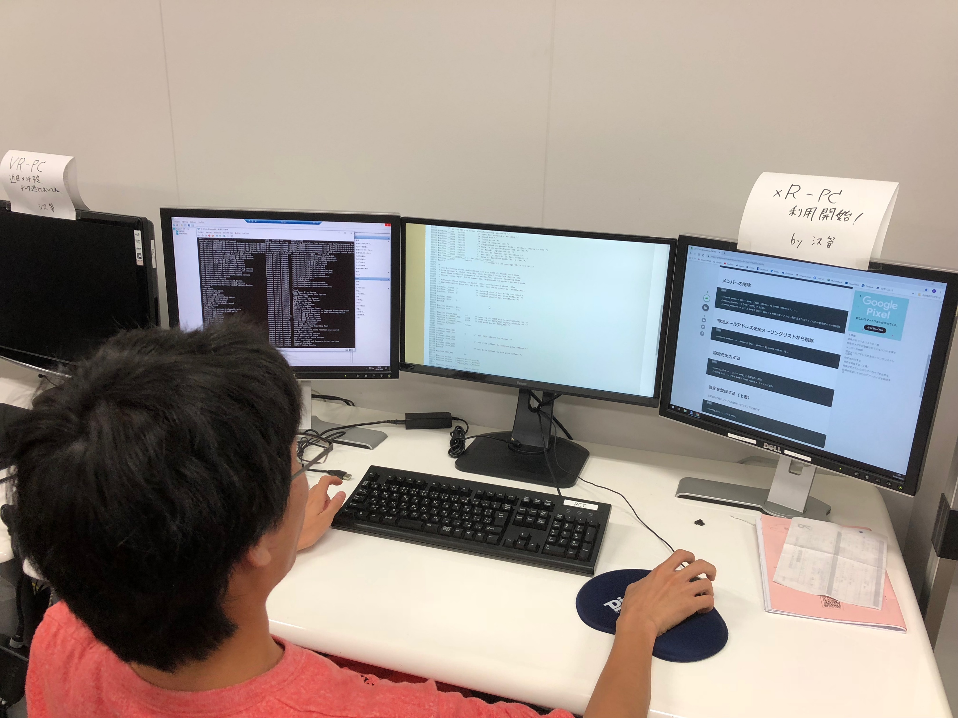
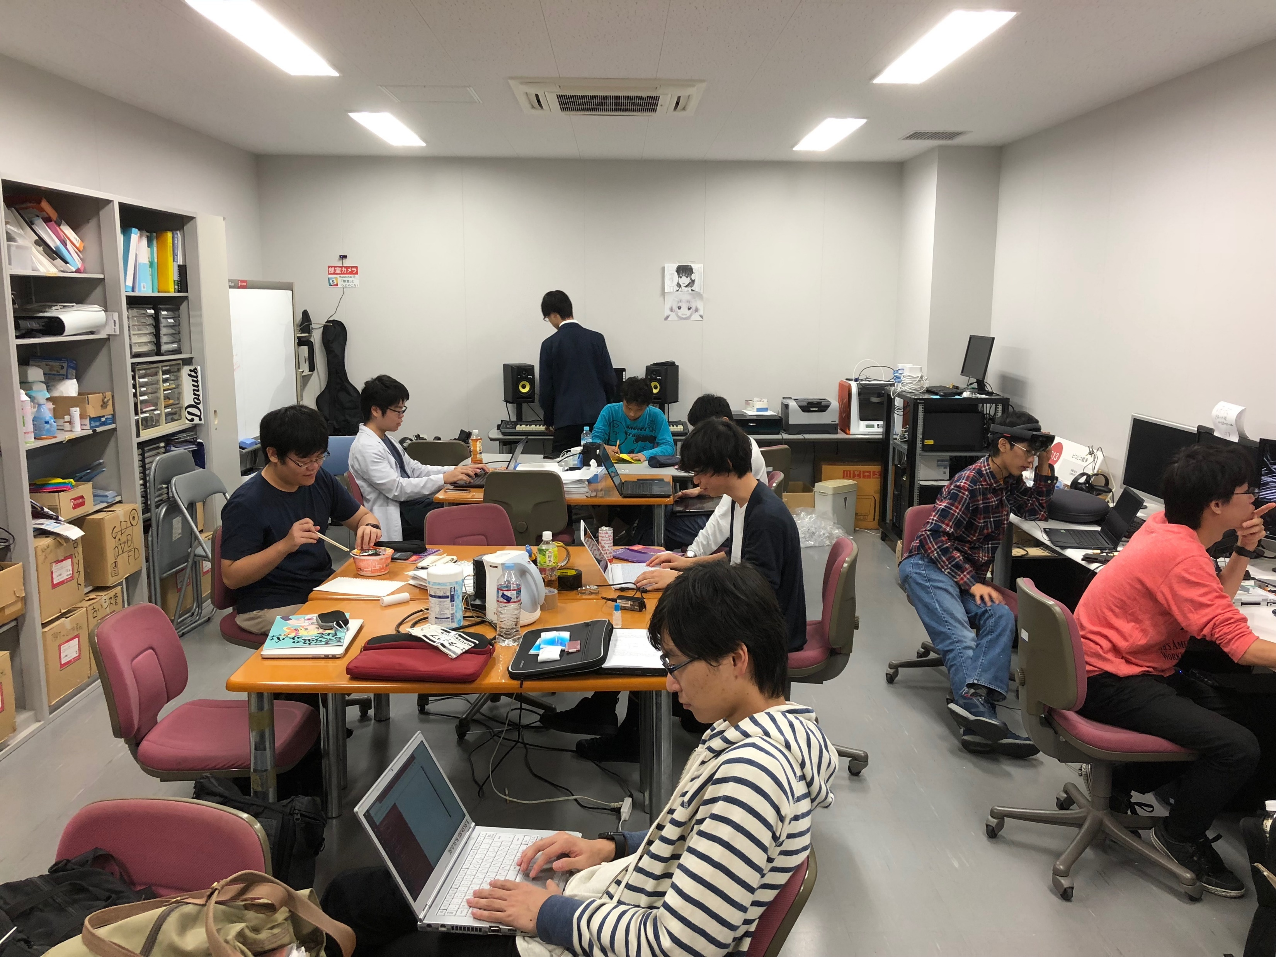
サークル
立命館コンピュータクラブ（RCC）
ゲーム作ったり
アプリ作ったり
webサイト作ったり
電子工作したり
よくわからないもの作ってたり

Slide 10
ハンズオンスタート！

Slide 11
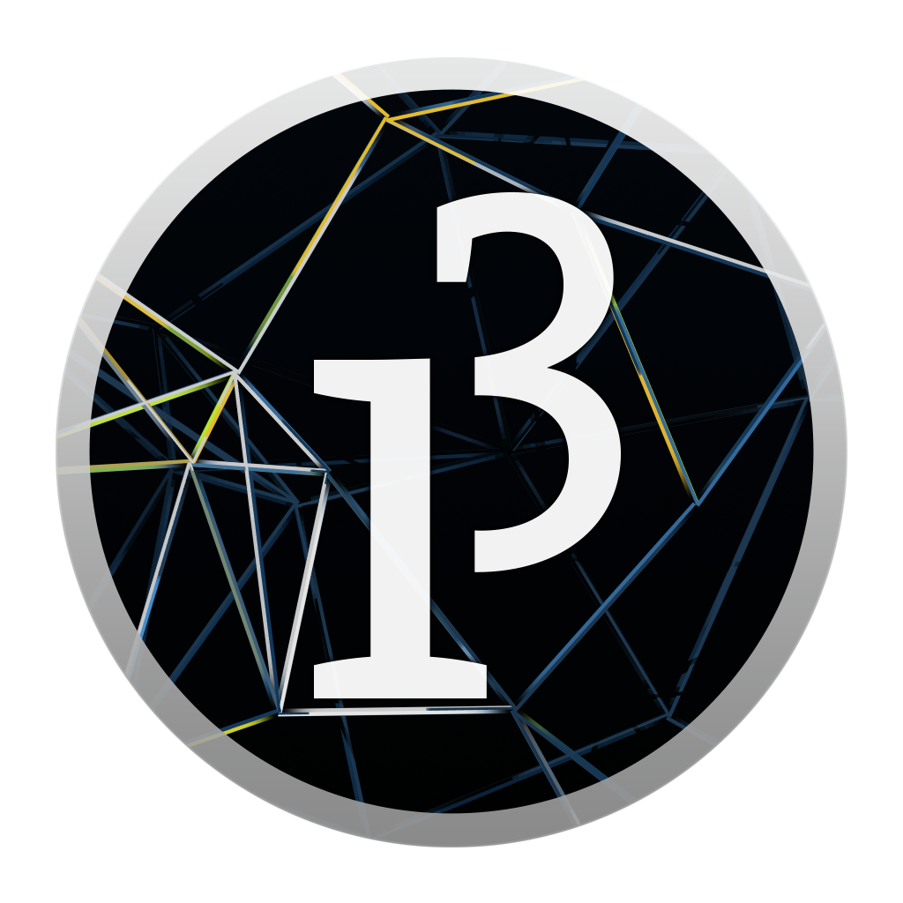
Processingって？
Javaというプログラミング言語をベースとした言語．
アニメーションやイラストなど，視覚的な表現を簡単にするために作られた．

Slide 12
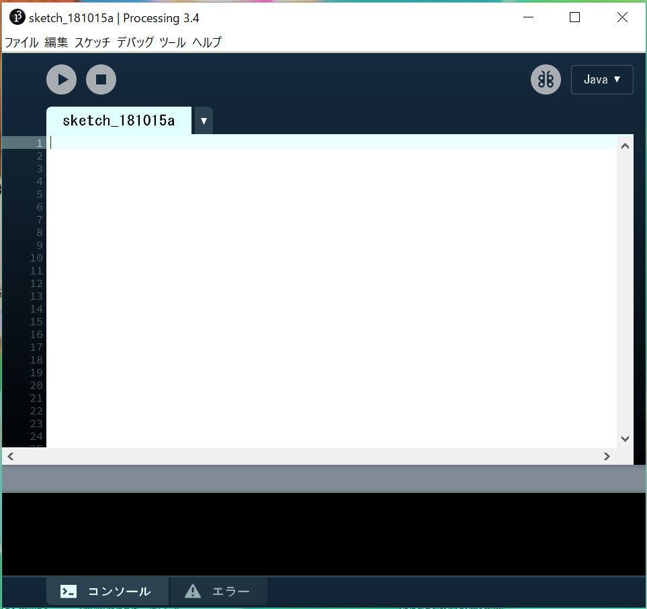
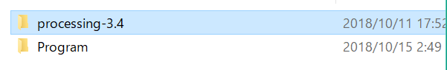
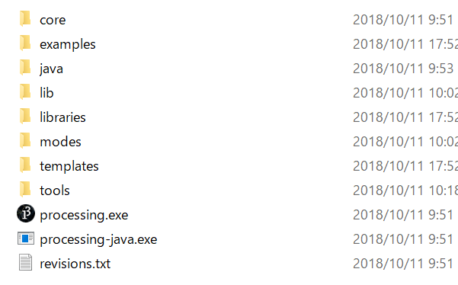
Processingを始めよう
①「itosato_c2_20181019」を開く
②
③
上のようなウィンドウが開いたらOK！

Slide 13
Processing画面の説明①
プログラムの停止ボタン
プログラムの実行ボタン
ファイル名
エラーが表示される
プログラムを書くところ
デバッグ情報とかいろいろ
表示されるところ
（あまり気にしなくていい）

Slide 14
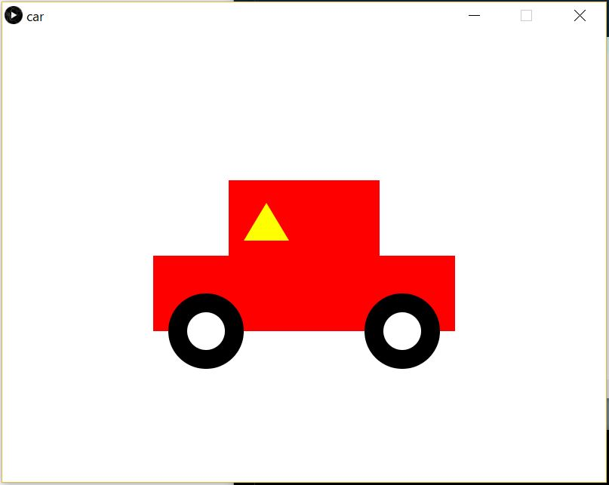
Processing画面の説明②
実行している
プログラム名の表示
書いたプログラムが
描画される場所

Slide 15
プログラムを書く時の注意
プログラムは上から順に処理される
一つ一つの処理の最後には「;」（セミコロン）を付ける
エラーがあるときは，実行できない
アルファベットの大文字と小文字は区別される（レジュメに書くの忘れてた）

Slide 16
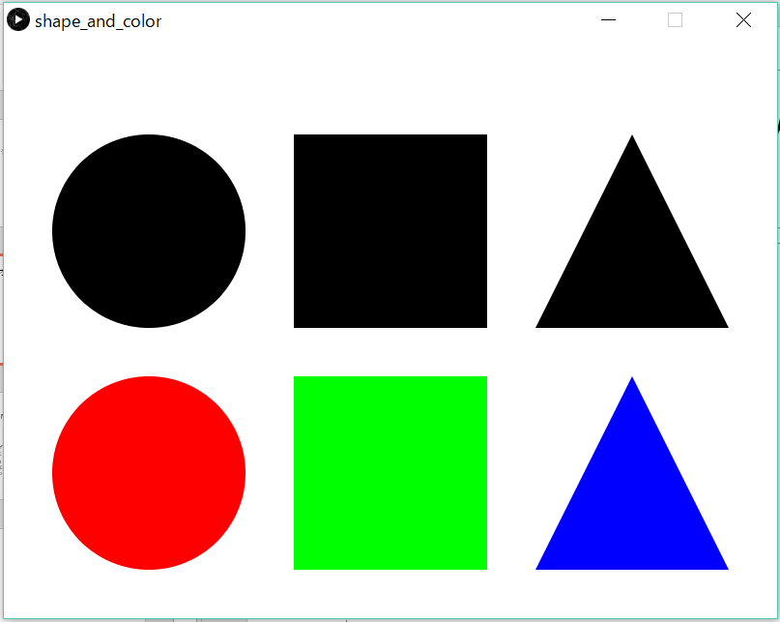
色と形
itosato_c2_20181019 > Program > shape_and_color
という名前のファイルを開く
プログラムを見てみよう！
何か，気づくことは？
どんなことが書かれていると思う？

Slide 17
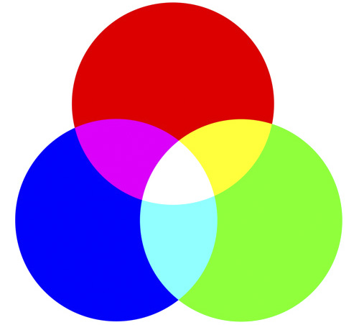
RGB
RED
赤
いわゆる「光の三原色」の三色を
組み合わせることにより，
幅広い色を表現する加法混色の一種．
絵具でいろいろな色を混ぜていくと
最終的には黒になるが，
これは最終的に白になる．
BLUE
青
GREEN
緑

Slide 18
RGB以外の数値も変えてみよう
どこを変えたらどんな風に変化した？
なんで相変化したと思う？

Slide 19
円の描き方
ellipse(中心のｘ座標, 中心のｙ座標, 横の直径, 縦の直径);
Ｘ方向
縦（ｙ方向）の直径
中心のｘ座標
中心のｙ座標
・
横（ｘ方向）の直径
Y方向

Slide 20
四角の描き方
rect(左上頂点のｘ座標, 左上頂点のｙ座標, 横の長さ, 縦の長さ);
Ｘ方向
左上頂点のｘ座標
左上頂点のｙ座標
横（ｘ方向）の長さ
縦（ｙ方向）の長さ
Y方向

Slide 21
三角の描き方
Triangle(1つ目の頂点のｘ座標, 1つ目の頂点のｙ座標,
２つ目の頂点のｘ座標, ２つ目の頂点のｙ座標,
３つ目の頂点のｘ座標, ３つ目の頂点のｙ座標);
Ｘ方向
1つ目の頂点のｘ座標
1つ目の頂点のｙ座標
・
・
・
２つ目の頂点のｘ座標
２つ目の頂点のｙ座標
３つ目の頂点のｘ座標
３つ目の頂点のｙ座標
Y方向

Slide 22
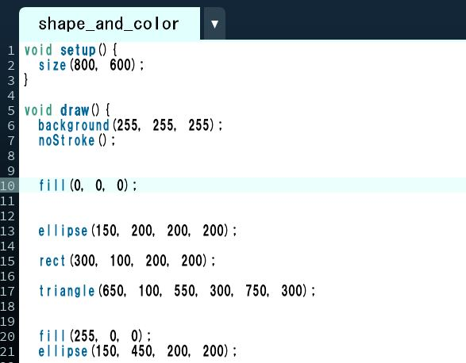
voidと関数
複数の処理をまとめたもの
物によっては決まった役割をもっているものも．
setup
図形の描画をするための設定などを書くところ
draw
描画する図形のプログラミングを書くところ

Slide 23
自由に描く

